Slide 1
ANALYSE ET GESTION DE PROJETS
PATRON D’ARCHITECTURE MVC

Slide 2
RÉFÉRENCES
Références du présent document : https://foad.ensicaen.fr/pluginfile.php/1214/course/section/2927/gui-patterns.pdf
Exemple pratique :
https://romainlebreton.github.io/ProgWeb-CoteServeur/tutorials/tutorial4.html
OpenClassroom
https://openclassrooms.com/fr/courses/26832-apprenez-a-programmer-en-java?status=published
OpenClassroom – MVC
https://openclassrooms.com/fr/courses/26832-apprenez-a-programmer-en-java/25552-mieux-structurer-son-code-le-pattern-mvc

Slide 3
PRÉSENTATION
Trois patrons d’architecture font autorité en matière de développement
d’interfaces graphiques (GUI). Ce sont :
MVC (Modèle-Vue-Contrôle)
MVP (Modèle-Vue-Présentation)
MVVM (Modèle-Vue-Vue Modèle)
La motivation première derrière ces trois patrons est la séparation des
responsabilités afin d’augmenter la cohésion et réduire le couplage.
On part du principe que l’application devrait être traité en deux parties :
Logique du domaine ou logique métier
Logique de présentation
Ce modèle de conception (design pattern) a été imaginé à la fin des années 1970 pour le langage Smalltalk afin de bien séparer le code de l’interface graphique de la logique applicative. Il est utilisé dans de très nombreux langages : bibliothèques Swing et Model 2 (JSP) de Java, frameworks PHP, ASP.NET MVC, etc.

Slide 4
PRÉSENTATION
On part du principe que l’application devrait être traité en deux parties :
Logique du domaine ou logique métier C’est la partie de l’application qui crée, stocke et modifie les données et qui leur donne du sens.
Logique de présentation C’est la partie de l’application qui désigne tout type de logique qui spécifie comment l’interface graphique réagit aux interactions avec l’utilisateur
Ce modèle de conception (design pattern) a été imaginé à la fin des années 1970 pour le langage Smalltalk afin de bien séparer le code de l’interface graphique de la logique applicative. Il est utilisé dans de très nombreux langages : bibliothèques Swing et Model 2 (JSP) de Java, frameworks PHP, ASP.NET MVC, etc.

Slide 5
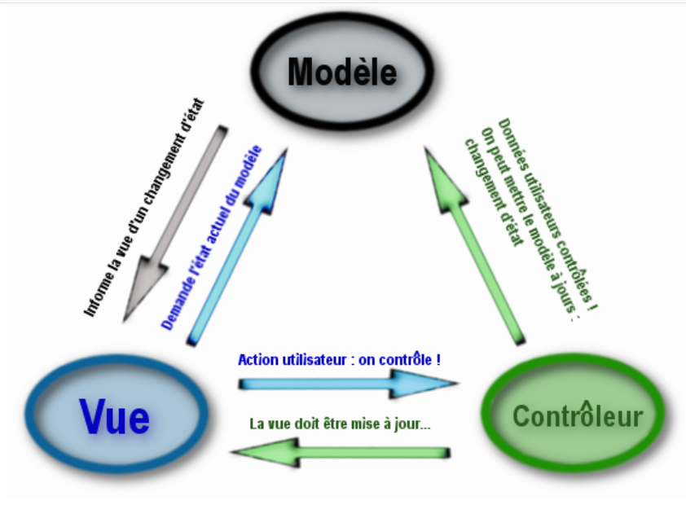
MVC
Le modèle MVC décrit une manière d’architecturer une application informatique en la décomposant en trois blocs fonctionnels.

Slide 6
MVC
Ces trois blocs sont :
La Vue S’occupe des interactions avec l’utilisateur : présentation, saisie et validation des données.
Le Modèle Encapsule la logique métier (business logic) ainsi que l’accès aux données. Il peut s’agir d’un ensemble de fonctions (Modèle procédural) ou de classes (Modèle orienté objet). Aussi l’accès aux Services WEB.
Le Contrôleur Gère la dynamique de l’application. Elle fait le lien entre l’utilisateur et le reste de l’application.
Ce modèle de conception (design pattern) a été imaginé à la fin des années 1970 pour le langage Smalltalk afin de bien séparer le code de l’interface graphique de la logique applicative. Il est utilisé dans de très nombreux langages : bibliothèques Swing et Model 2 (JSP) de Java, frameworks PHP, ASP.NET MVC, etc.

Slide 7
MVC
La Vue Elle représente ce que l'utilisateur a sous les yeux.
La vue peut donc être :
Une application graphique Swing, AWT, SWT pour Java (Form pour C#…) ;
Une page web ;
Un terminal Linux ou une console Windows ;
Etc.

Slide 8
MVC
Le modèle
Le modèle peut être divers et varié.
C'est là que se trouvent les données.
Il s'agit en général d'un ou plusieurs objets Java.
Ces objets effectuent des traitements absolument transparents pour l'utilisateur.
Par exemple, des objets peuvent jouer le rôle est de gérer une ou plusieurs tables d'une base de données.
En deux mots, il s'agit du cœur du programme !

Slide 9
MVC
Le contrôleur
Cet objet établit le lien entre la vue et le modèle lorsqu'une action utilisateur est intervenue sur la vue.
C'est cet objet qui aura pour rôle de contrôler le flux des données.

Slide 10
MVC EN PRATIQUE
Dans une application structurée en MVC, voici ce qu'il peut se passer :
L'utilisateur effectue une action sur votre calculatrice (un clic sur un bouton) ;
L'action est captée par le contrôleur qui va vérifier la cohérence des données et peut les transformer afin que le modèle les comprenne.
Le contrôleur peut aussi demander à la vue de changer ;
Le modèle reçoit les données et change d'état (une variable qui change, par exemple) ;
Le modèle notifie la vue (ou les vues) qu'il faut se mettre à jour ;
L’affichage dans la vue (ou les vues) est modifié en conséquence en allant chercher l'état du modèle.

Slide 11
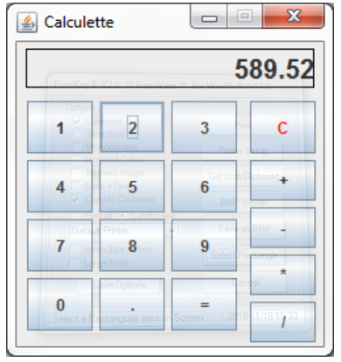
MVC EN PRATIQUE
Prenons une application simple … Une calculatrice.

Slide 12
MVC EN PRATIQUE
Le modèle est l'objet qui sera chargé de stocker les données nécessaires à un calcul (nombre et opérateur) et d'avoir le résultat.
Afin de prévoir un changement éventuel de modèle, nous créerons le nôtre à partir d'un supertype de modèle : de cette manière, si un changement s'opère, nous pourrons utiliser les différentes classes filles de façon polymorphe.
Avant de foncer tête baissée, réfléchissons à ce que notre modèle doit être capable d'effectuer.
Pour réaliser des calculs simples, il devra :
récupérer et stocker au moins un nombre ;
stocker l'opérateur de calcul ;
calculer le résultat ;
renvoyer le résultat ;
tout remettre à zéro.
Voilà donc la liste des méthodes que nous trouverons dans notre classe abstraite.

Slide 13
MVC EN PRATIQUE
z

